Slide 1
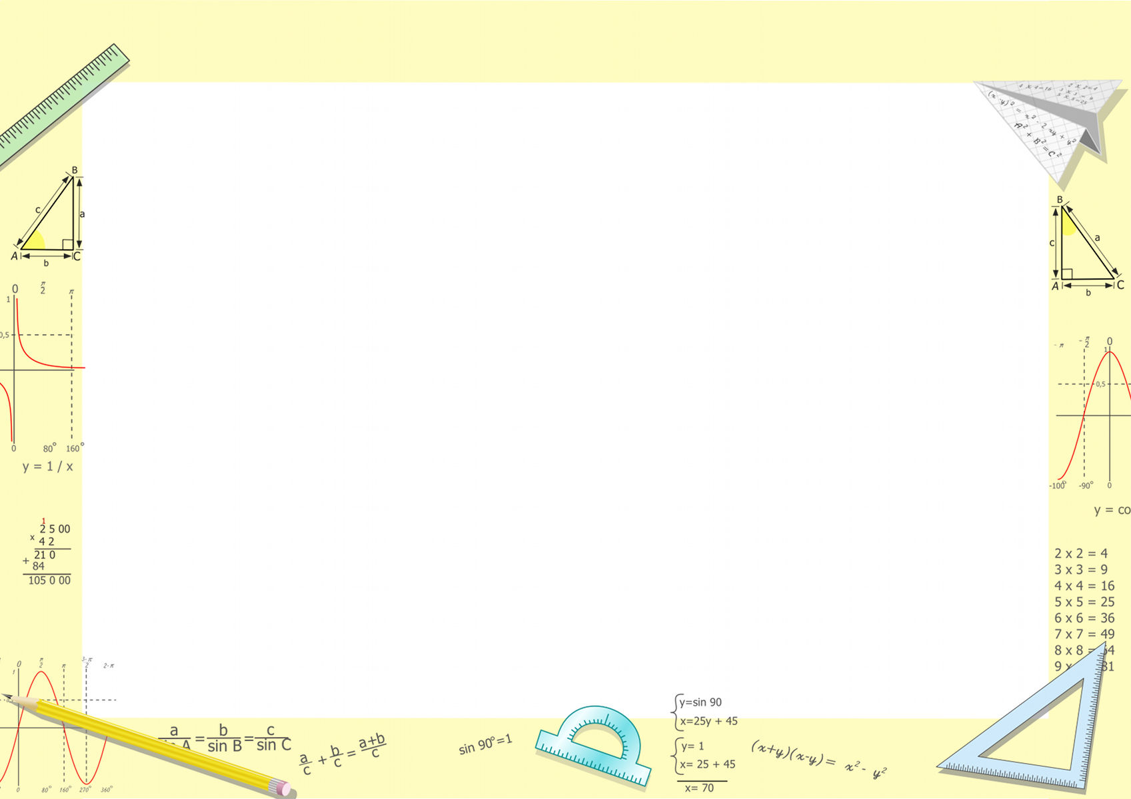
Пәні: Алгебра және анализ бастамалары
Сынып: 10
Тоқсан: ІІІ
Мұғалім:

Slide 2


Сабақтың тақырыбы:
Функцияның нүктедегі және шексіздіктегі шегі
Оқу мақсаты:
10.4.1.8 функцияның нүктедегі шегінің анықтамасын білу және оны есептеу

Slide 3


деп жазады. Мұндағы, lim – латынның “limes” сөзінен алынған, шектік мән деген ұғымды береді.
Анықтама. Егер, кез-келген саны үшін саны табылып,
теңсіздігін қанағаттандыратын х аргументінің барлық
мәндерінде теңсіздігі орындалса, онда b саны
функциясының нүктесіндегі шегі деп аталады.

Slide 4
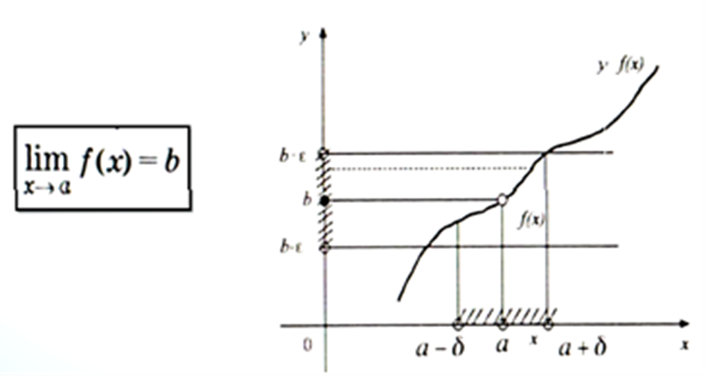

жазуының оқылуы: «х аргументі а-ға ұмтылғандағы f(x) функциясының шегі b-ға тең».

Slide 5

Шектер туралы негізгі теоремалар:
1) Егер, функциясының х аргументі а-ға ұмтылғандағы шегі бар болса, онда ол біреу ғана болады;
2) Егер, , болса, онда алгебралық қосындының, көбейтіндінің, бөліндінің ( ) шектері бар болады және:

Slide 6
Шектер туралы негізгі теоремалар:
3) Тұрақты көбейткішті шек белгісінің алдына шығаруға болады:

Slide 7
Мысал №1.
функциясының х нүктесі 4-ке
мәнін анықтайық:
Шешуі: нүктесі функциялардың анықталу облысының ішінде болғандықтан, оның нүктесіндегі мәнін табуға болады:
Жауабы: -14 .

Slide 8
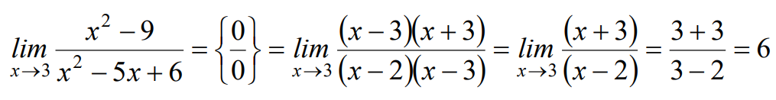
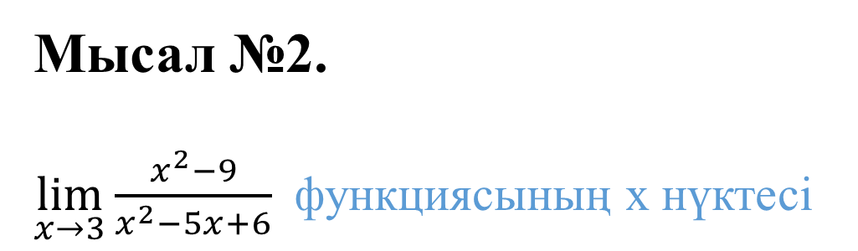
Мысал №2.
$\lim_{x→3}\frac{x^{2}−9}{x^{2}−5x+6}$ функциясының х нүктесі
3 мәнін анықтайық:
Шешуі:
Жауабы: 6.

Slide 9



Тапсырмалар:
функциясының ұмтылғандағы шегін есептеңіздер:
а)
Дескриптор:
- функцияның нүктедегі шегінің анықтамасын біледі және оны есептейді.
ә)
б)

Slide 10



Тапсырмалар:
функциясының ұмтылғандағы шегін есептеңіздер:
в)
Дескриптор:
- функцияның нүктедегі шегінің анықтамасын біледі және оны есептейді.
г)
д)

Slide 11
Сабақтың қорытындысы:
Бүгін сіздер шектік мән дегеніміз не? Шектің түрлерімен, оларды есептеу жолдарымен таныстыңыздар.

